Slide 1
進入youtube

Slide 2
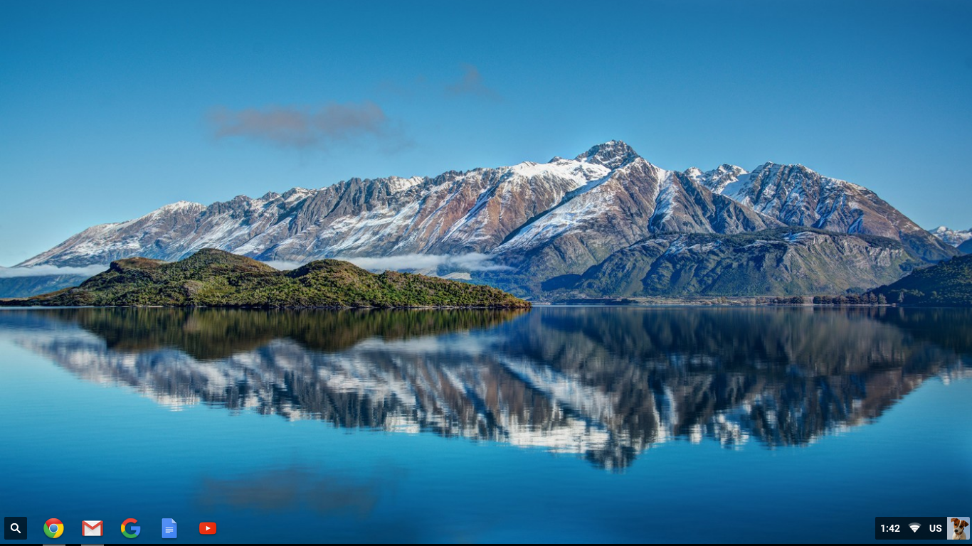
點選左下方「開始」，打開選單

Slide 3
點選「所有應用程式」

Slide 4
點選「Youtube」圖示

Slide 5
進入Youtube

